Slide 1
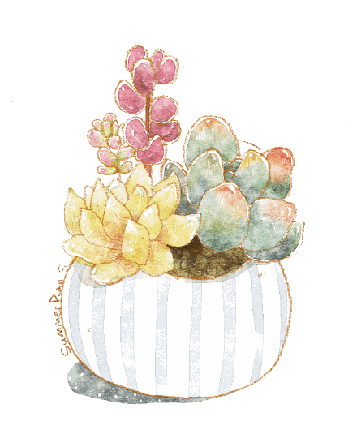
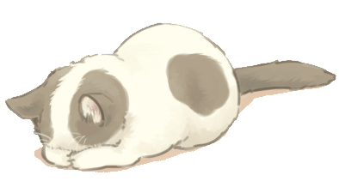
遗
传
规律的应用

Slide 2

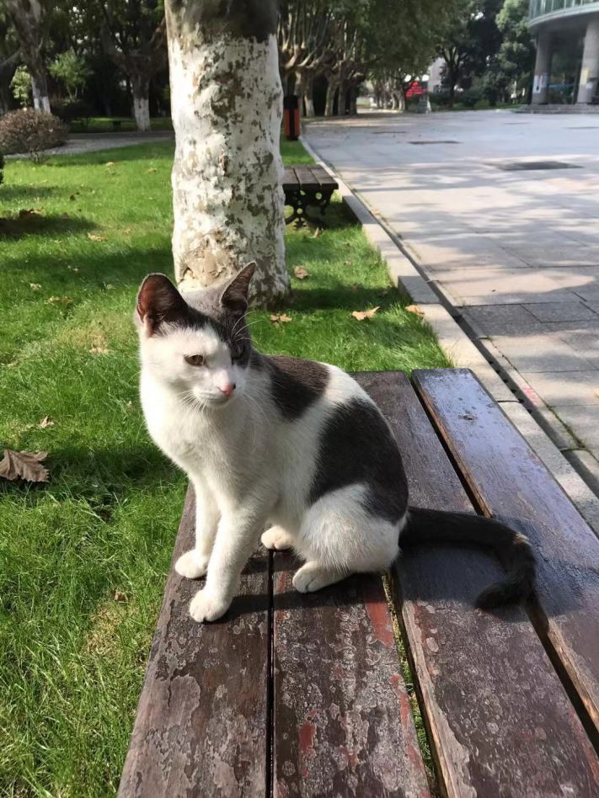
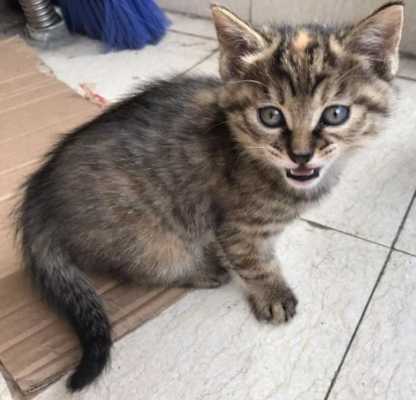
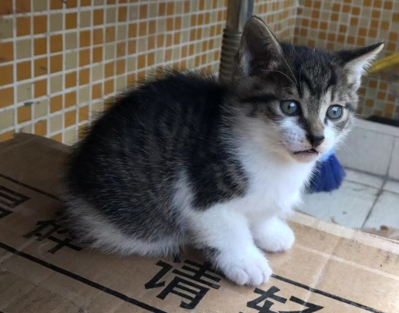
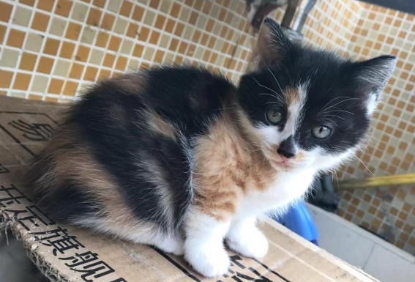
一起来做小侦探
校猫李石榴

Slide 3
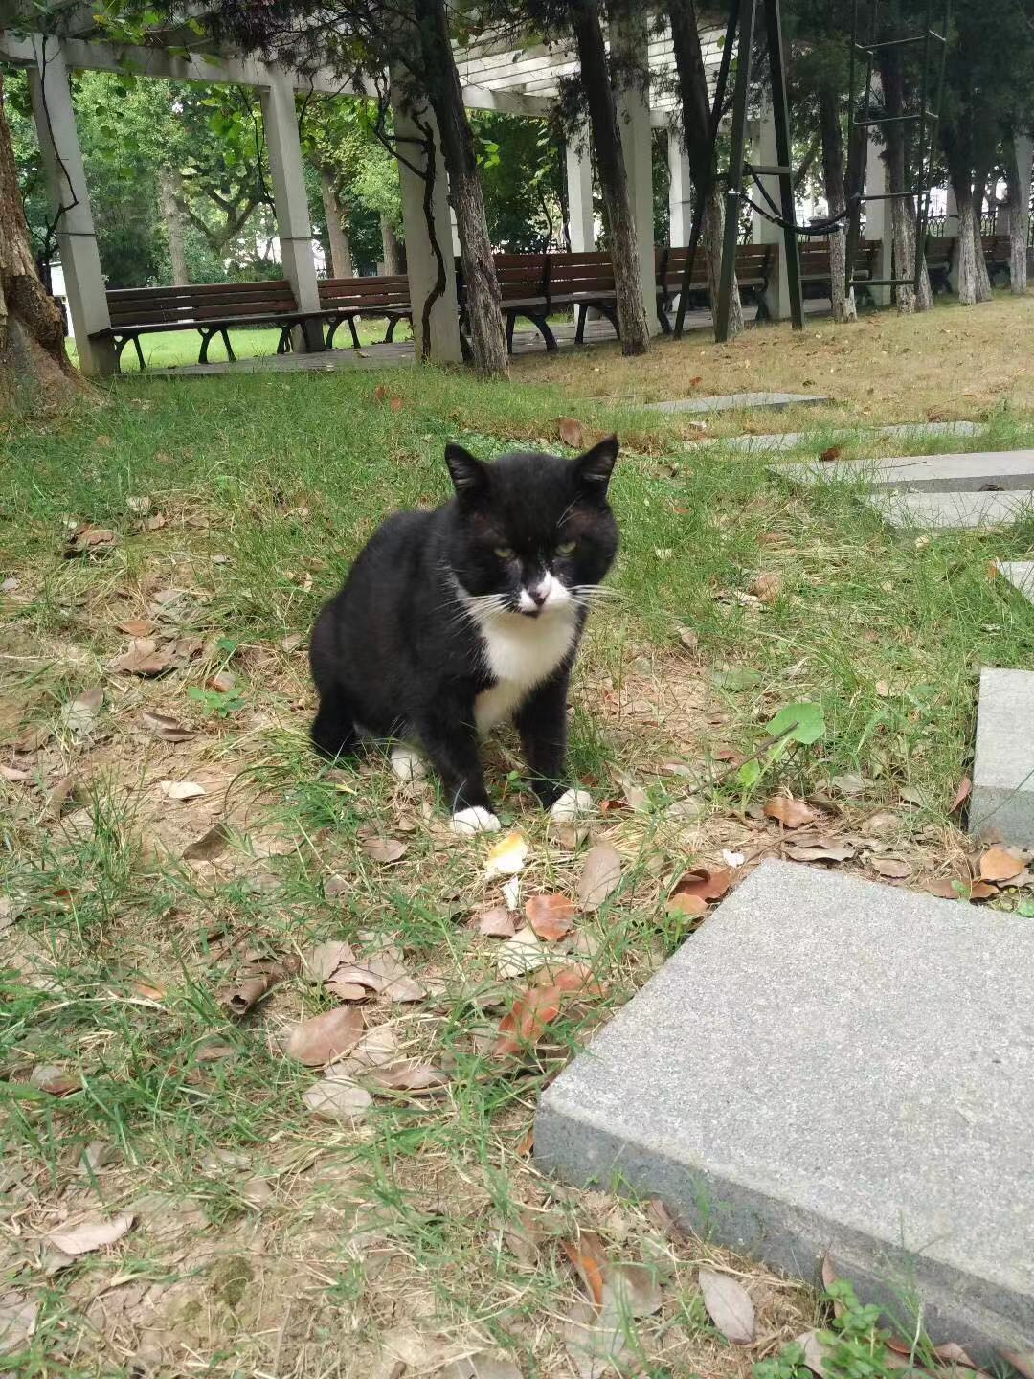
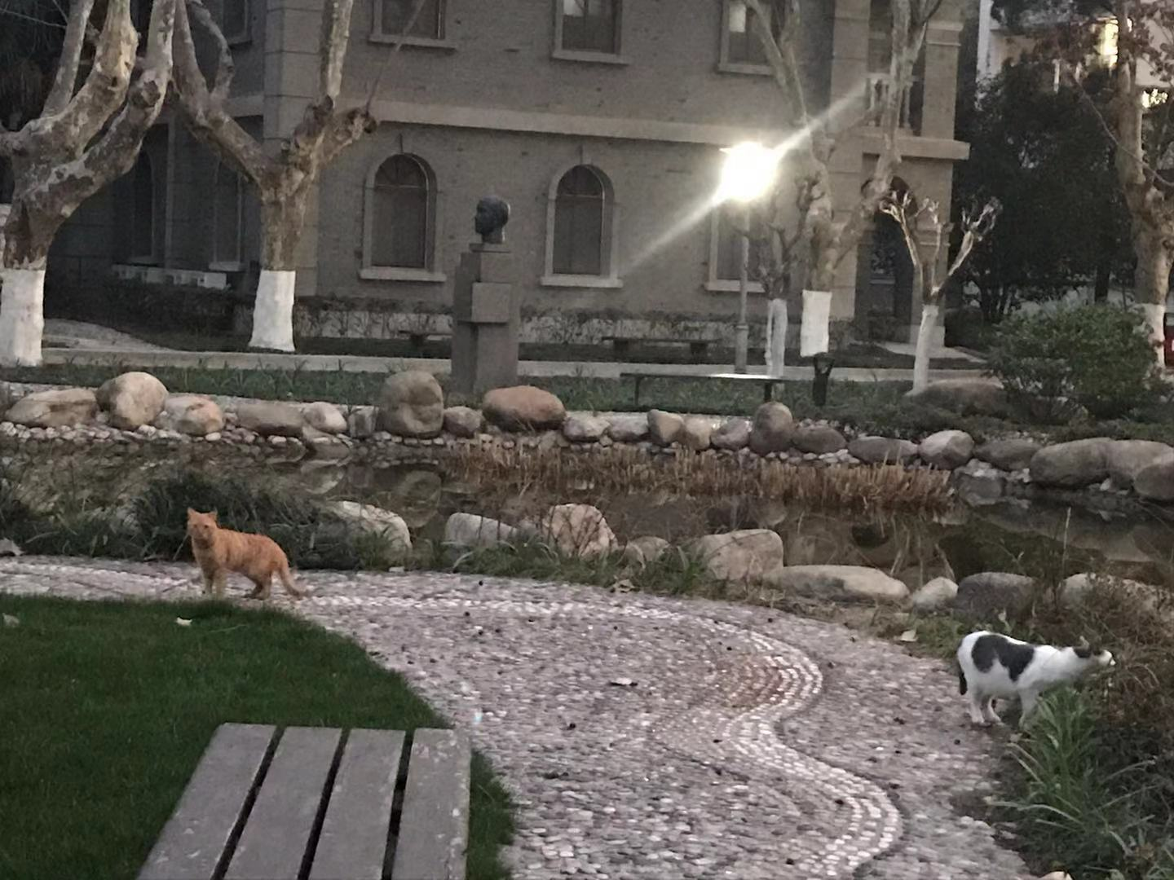
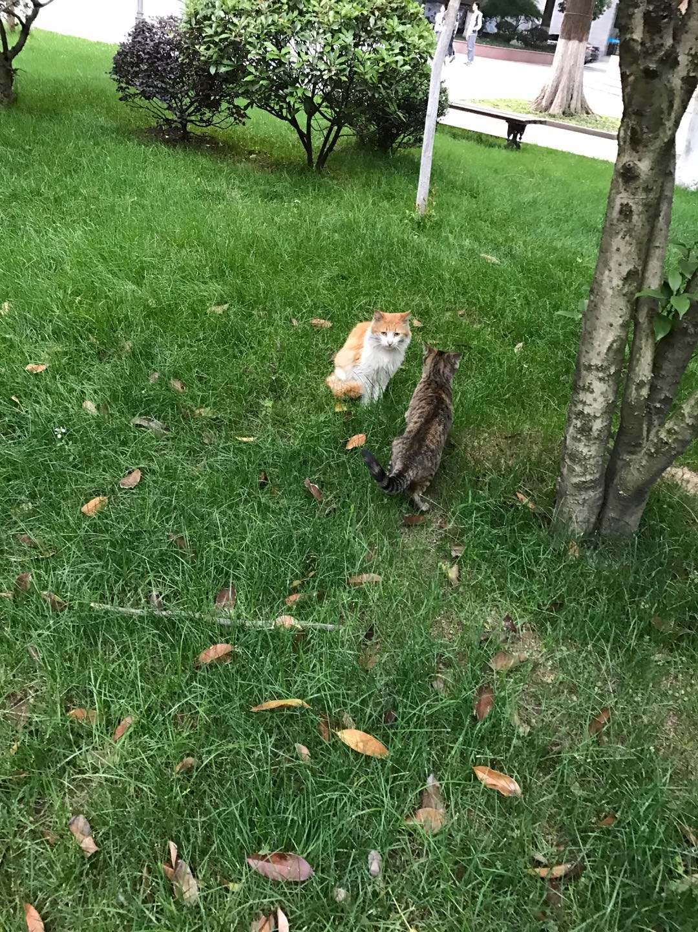
猫爸爸 ？？？

Slide 4

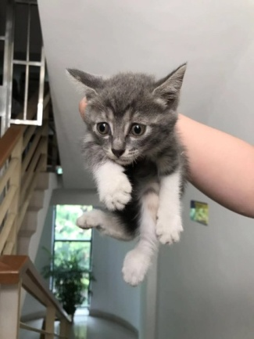
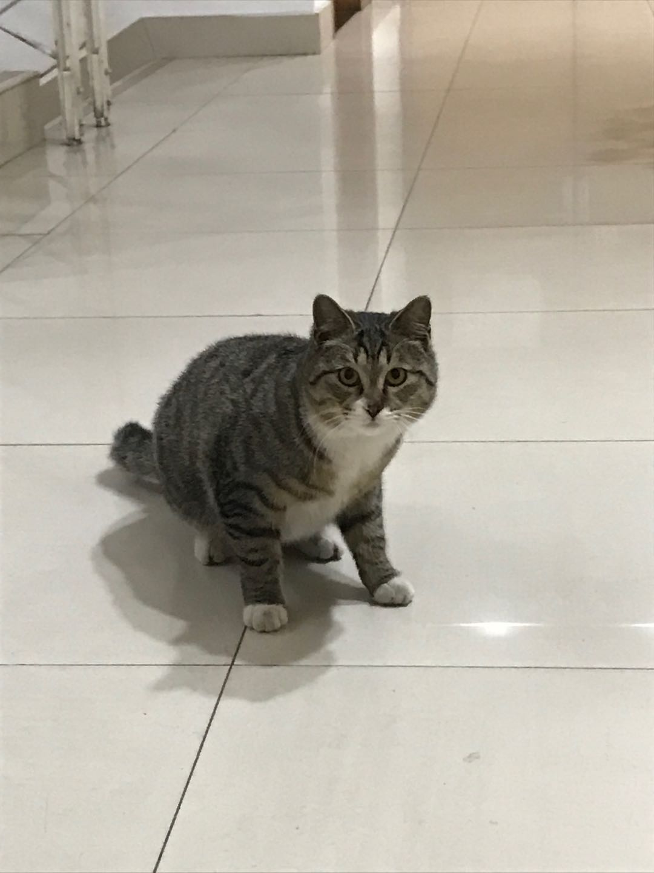
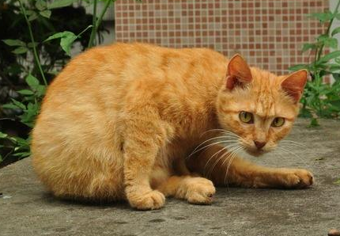
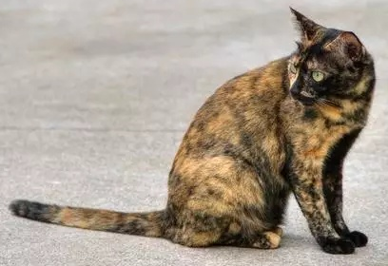

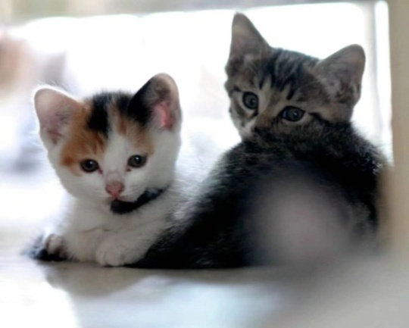
猫的相对性状

Slide 5
线索一
虎斑条纹
虎斑猫相互交配产生的后代有虎斑猫和非虎斑猫
非虎斑猫相互交配产生的后代只有非虎斑猫。
公猫母猫都有
虎斑性状由一对等位基因（A、a）决定
M

Slide 6
首先,确定是否为伴Y染色体遗传
其次,确定是显性遗传还是隐性遗传
最后确定是常染色体遗传还是伴X染色体遗传

Slide 7

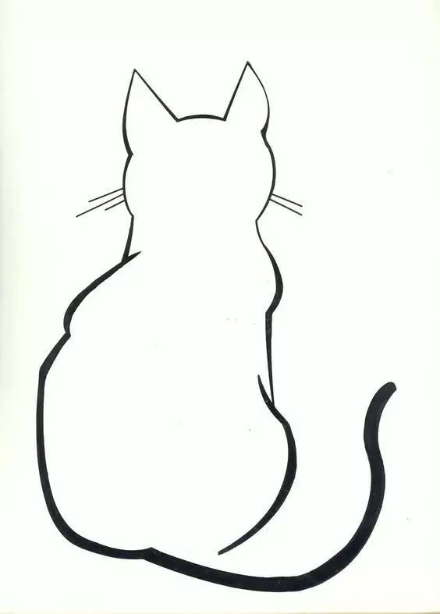


线索一
虎斑条纹
M
亲代
X
非虎斑
虎斑
aa
Aa
虎斑
Aa
虎斑
Aa
非虎斑
aa
M
M
子代

Slide 8
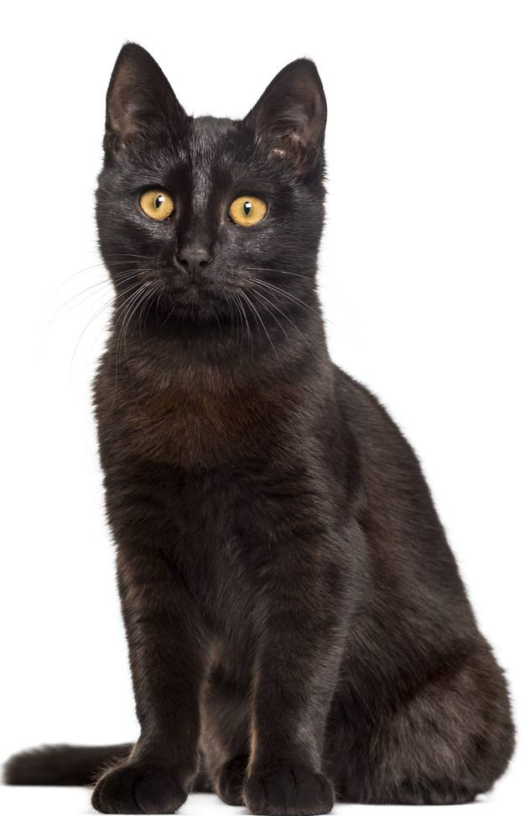
线索二 毛色
黄猫
黑猫
玳瑁猫

Slide 9
线索二 毛色
【练习】家猫体色由X染色体上一对等位基因B、b控制，只含基因B的个体为黑猫，只含基因b的个体为黄猫，其他个体为玳瑁猫。下列说法正确的是：
A．雌猫和雄猫的体色分别各有3种
B．玳瑁猫与黄猫杂交后代中玳瑁猫占50%
C．只有用黑猫和黄猫杂交，才能最大比例的获得玳瑁猫
D．为持续高效地繁育玳瑁猫，应逐代淘汰其他体色的猫

Slide 10
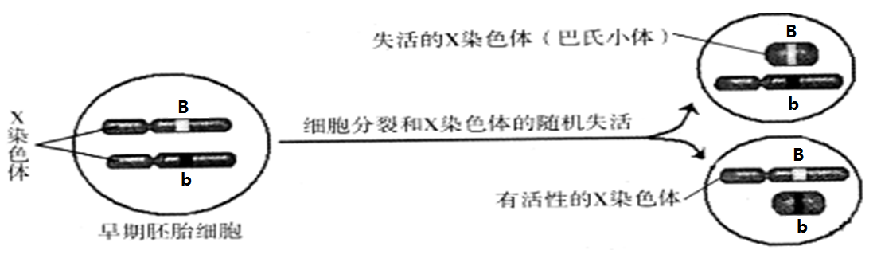
巴氏小体
正常雌性哺乳动物体细胞中的两个X染色体之一在遗传性状表达上是随机失活的
失活现象发生在胚胎发育的早期，一旦出现则从这一细胞分裂增殖而成的体细胞后代中失活的都是同一来源的染色体

Slide 11
线索二 毛色
【练习】家猫体色由X染色体上一对等位基因B、b控制，只含基因B的个体为黑猫，只含基因b的个体为黄猫，其他个体为玳瑁猫。下列说法正确的是：
C
A．雌猫和雄猫的体色分别各有3种
B．玳瑁猫与黄猫杂交后代中玳瑁猫占50%
C．只有用黑猫和黄猫杂交，才能最大比例的获得玳瑁猫
D．为持续高效地繁育玳瑁猫，应逐代淘汰其他体色的猫

Slide 12
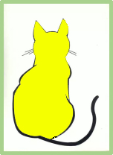
亲代
M
线索二 毛色
X
黄
黑
aa
Aa
X^{b}Y
X^{B}X^{B}
aa
Aa
黄黑
X^{B}X^{b}
黑
X^{B}Y
黄黑
X^{B}X^{b}
子代

Slide 13
【练习】已知等位基因 S、 s 位于常染色体上，控制猫毛出现白色块状区域的面积， 基因型为 ss 时无白色斑块，基因型为 Ss 时白色斑块面积小于 50%（最少只有下巴留白），基因型为 SS 时白色斑块面积大于 50%， 则猫的毛色和白斑大小在遗传时遵循 定律。
线索三
白斑
基因的自由组合

Slide 14
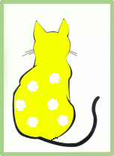
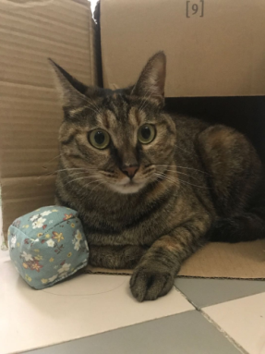
亲代
M
线索三 白斑
小面积白斑
或无白斑
大面积白斑
X
SS
aa
Aa
Ss 或 ss
Ss
Ss
Ss
小面积白斑
小面积白斑
小面积白斑
子代

Slide 15
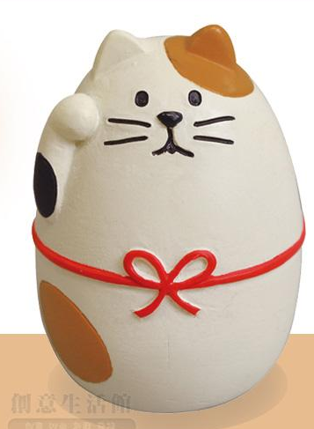
三花猫
如果三花猫性别为雄性，可能原因是？
如果一只黄猫和一只黑猫生出了一只
雄性三花猫，原因是 （父or母）方
减数第 次分裂染色体未正常分离。
父
一

Slide 16

线索四 淡化

Slide 17

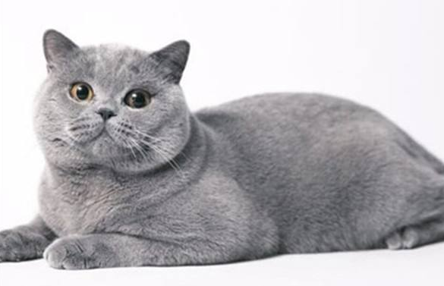
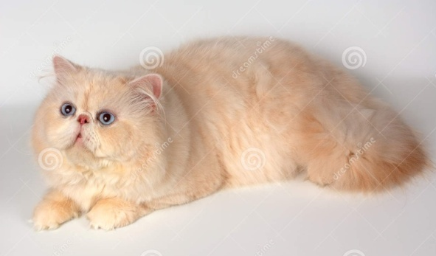
线索四 淡化
等位基因 D、 d 位于常染色体上，当基因型为 dd 时，会使猫的毛色出现淡化，如黑色可以淡化为灰色，黄色可以淡化为奶油色。

Slide 18
M
亲代
X
淡化
不淡化
线索四 淡化
aa
dd
Aa
DD or Dd
子代
不淡化
Dd
不淡化
Dd
不淡化
Dd

Slide 19
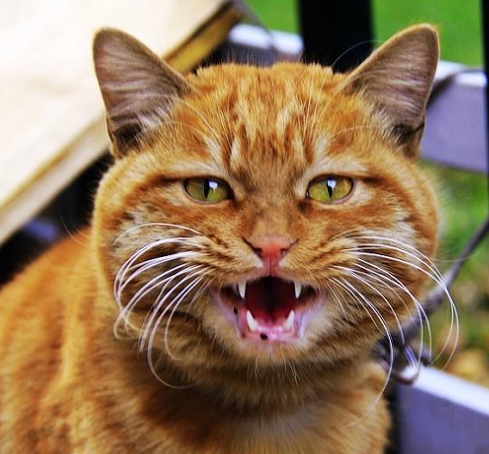
虎斑
黄色
不
淡化
无白斑或少白斑

Slide 20
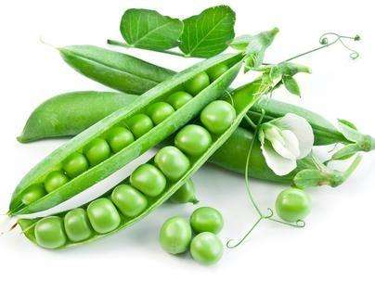
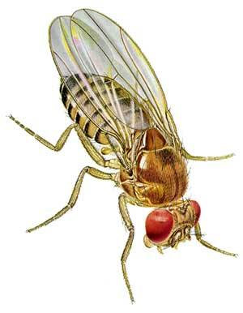

为什么不用猫做遗传模式生物？
遗传模式生物特点：
繁殖周期短
子代数量多
相对性状明显
易于实验室培养
？
常见遗传模式生物：
豌豆、玉米、果蝇

Slide 21
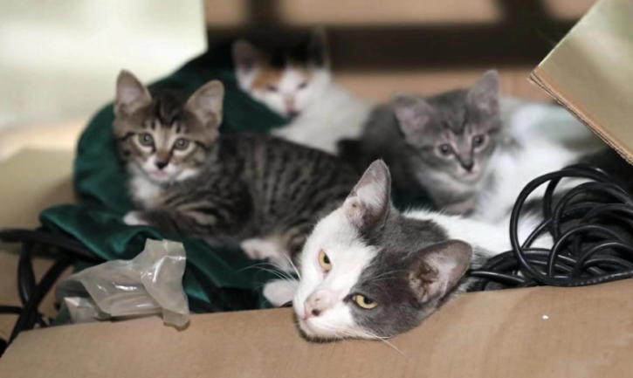
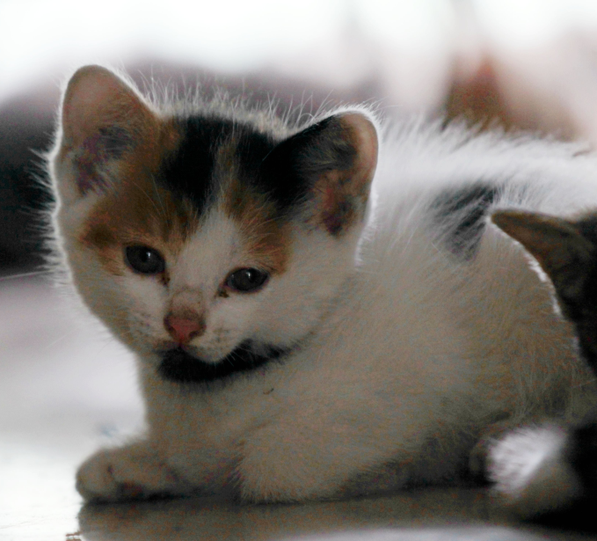
继
续
探
究
虎斑
黄黑
小面积
白斑
不淡化
非虎斑
黄黑
大面积
白斑
不淡化
虎斑
黑
小面积
白斑
淡化
X
aa
Aa

